Slide 1
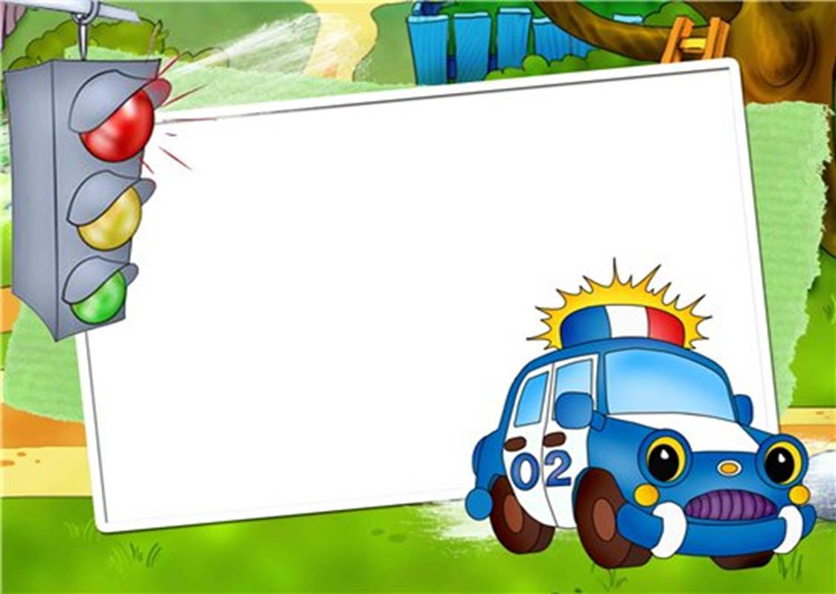
ПРОЕКТ «Все виды транспорта важны, все виды транспорта – нужны!»

Slide 2
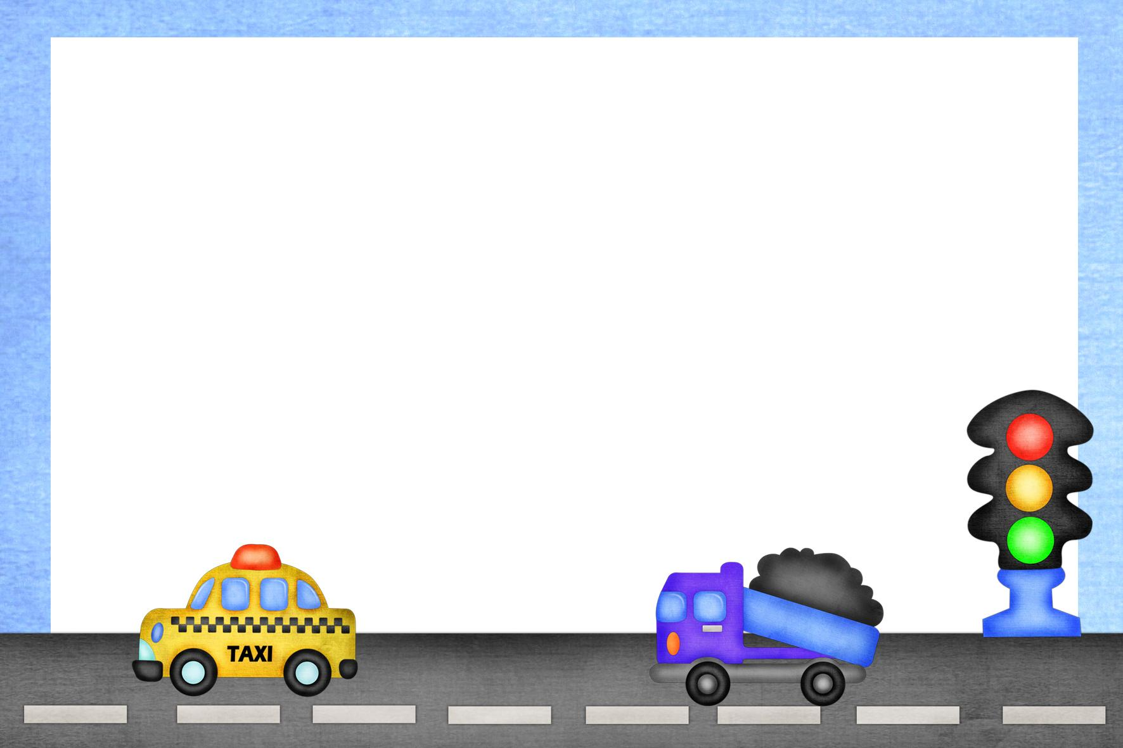
Цель проекта: формировать и расширять представления детей о видах транспорта, как о средствах передвижения.
Задачи
Образовательные:
- Формировать и расширять знания детей о транспорте и профессиях людей, связанных с управлением транспорта.
- Познакомить с составными частями машины, поезда, самолёта.
- Содействовать формированию навыка правильного поведения на дороге.
- Знакомить с правилами поведения в общественном транспорте.
Развивающие:
- Развивать познавательную активность детей, обогащая представления о транспорте.
- Развивать психические процессы (восприятие, мышление, речь, воображение)
- Развивать коммуникативные умения и навыки.
Воспитательные:
- Воспитывать уважительное отношение к людям разных профессий
-Прививать в коллективе детей доброжелательные взаимоотношения
- Учить детей уважительно относиться к продуктам деятельности.

Slide 3
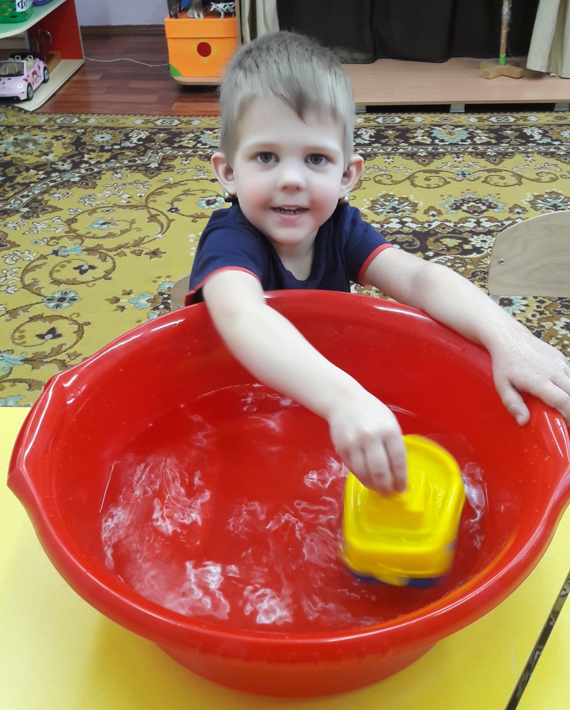
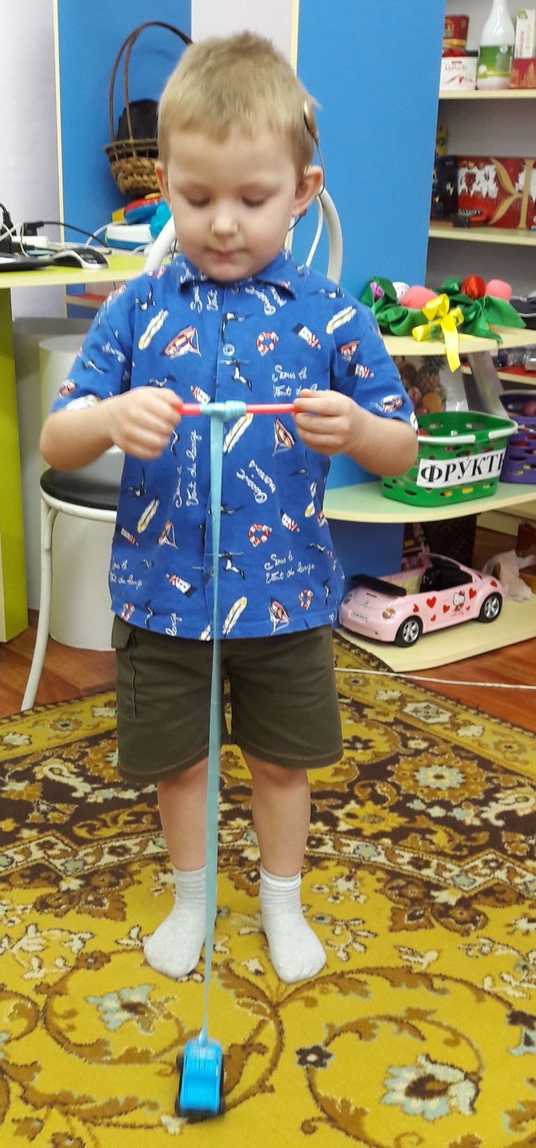
Через игровую деятельность, знакомились с разными видами транспорта

Slide 4
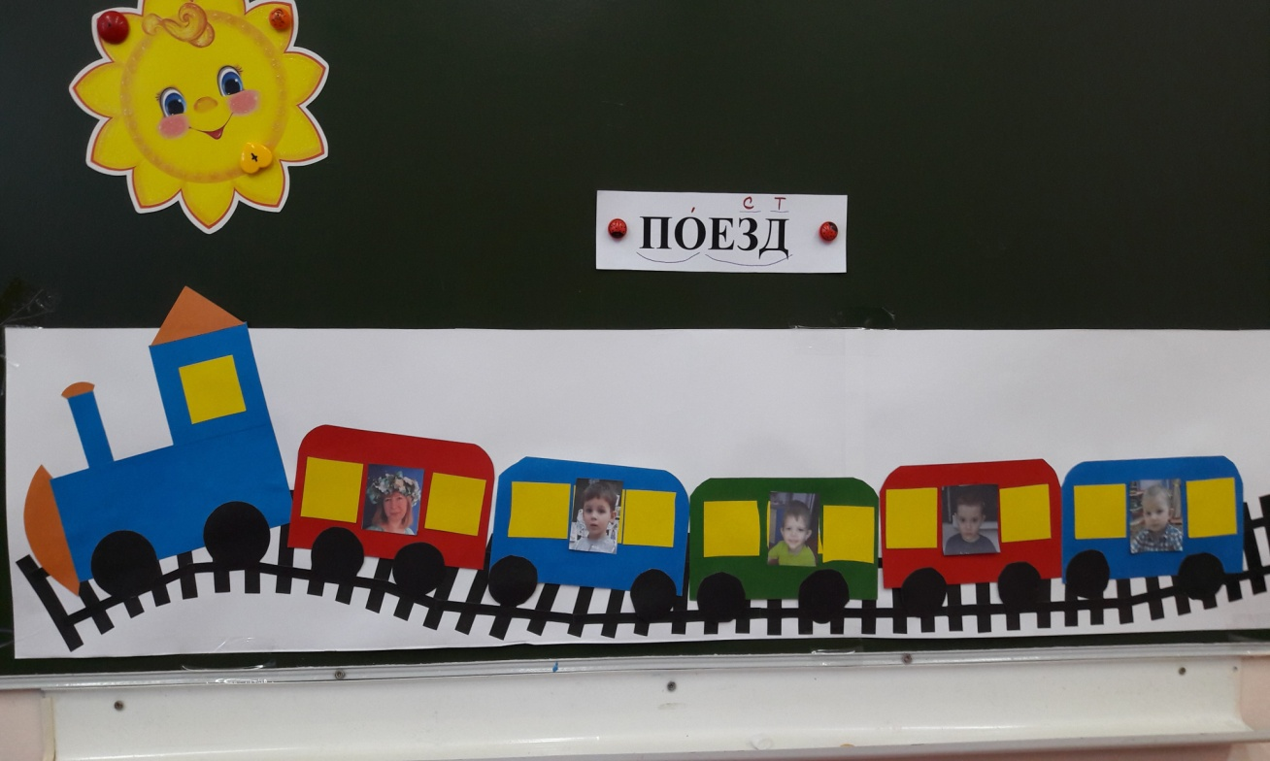
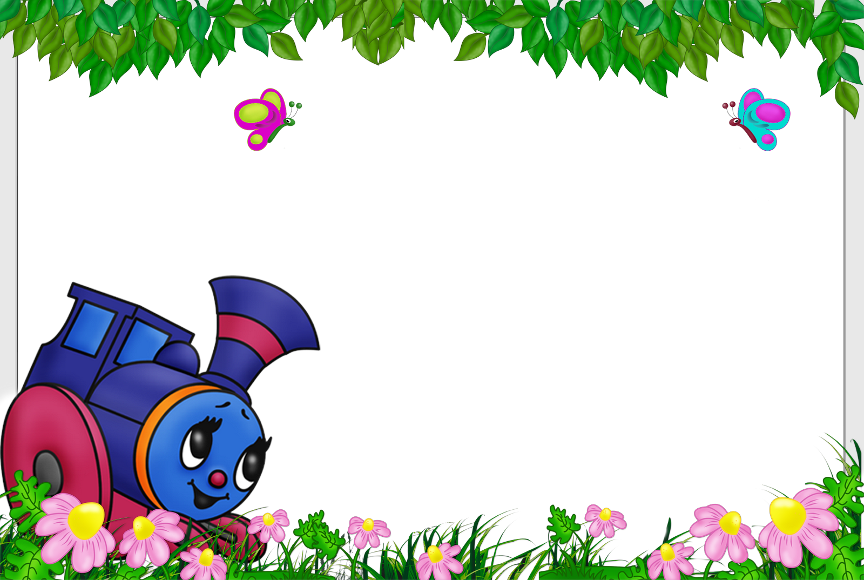
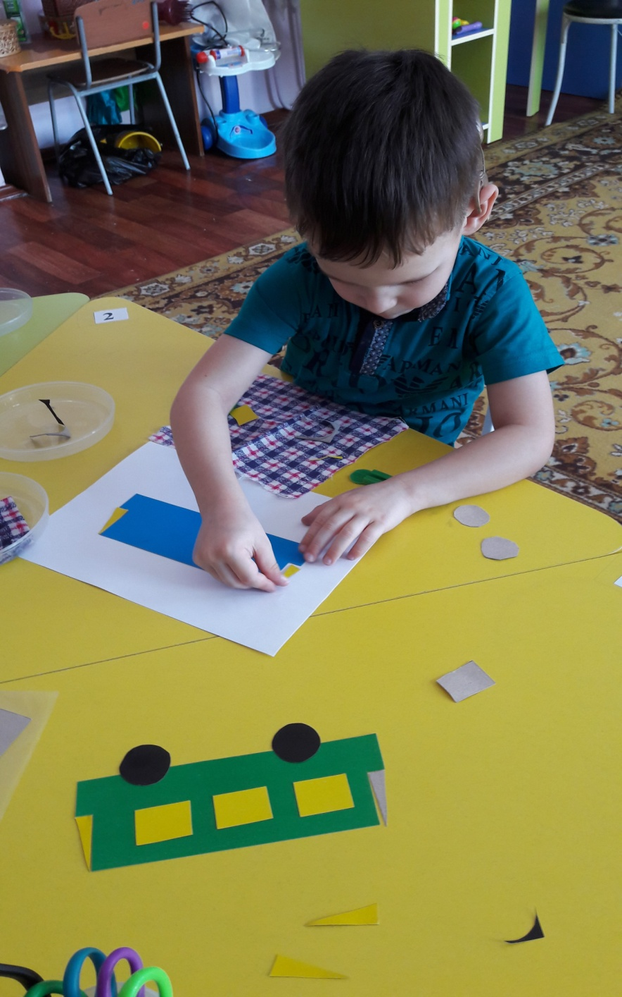
Сделали альбом творческих работ

Slide 5
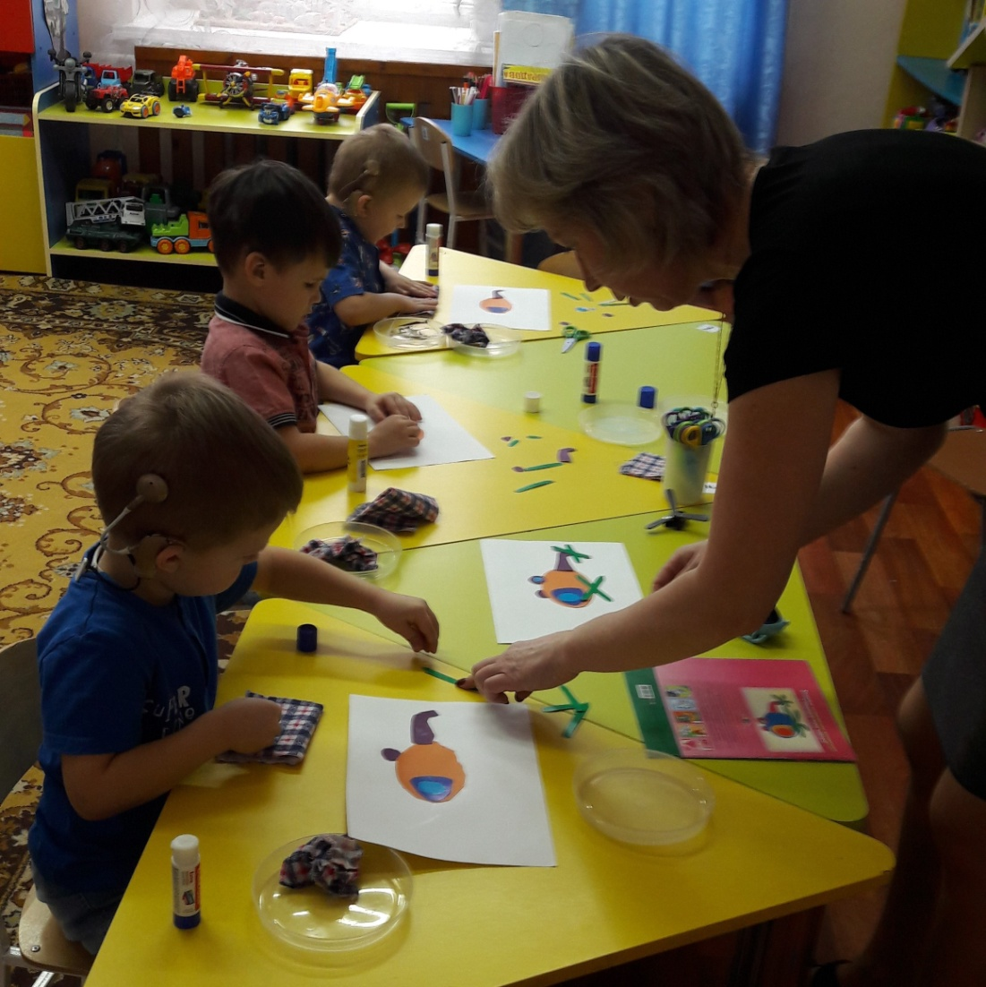
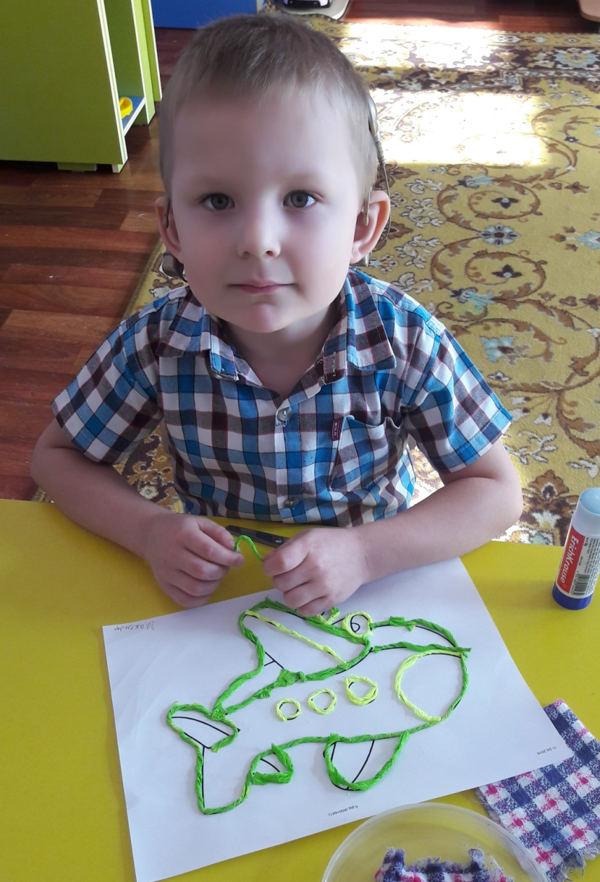
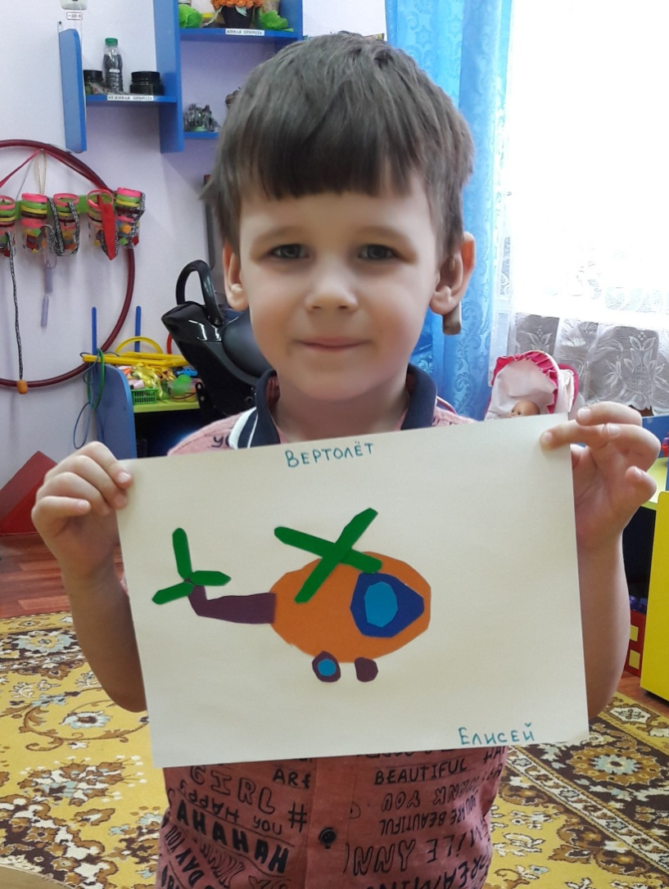

Slide 6
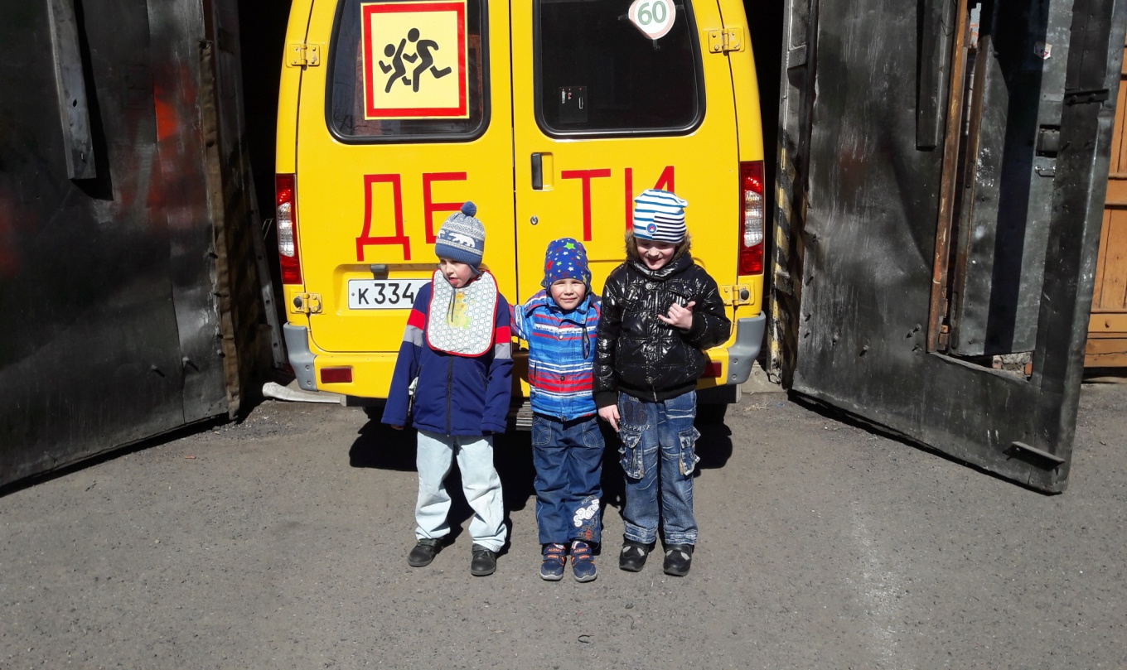
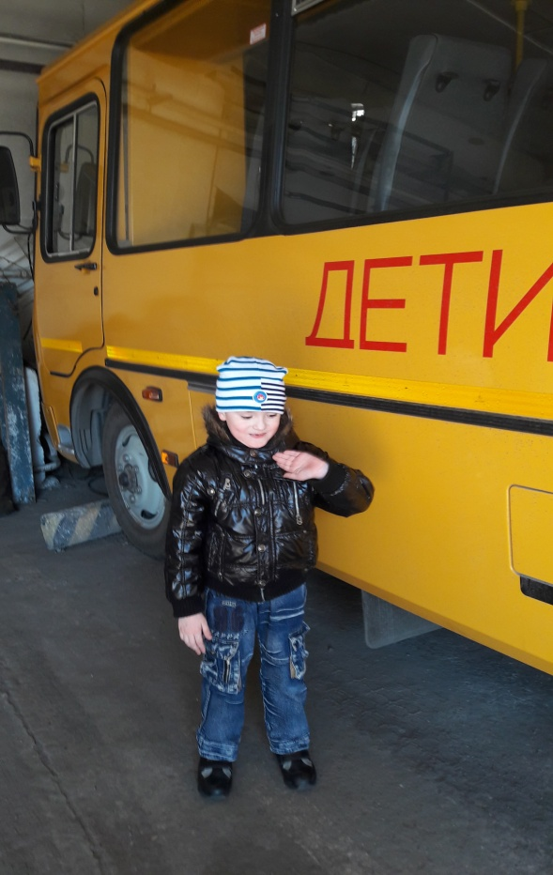
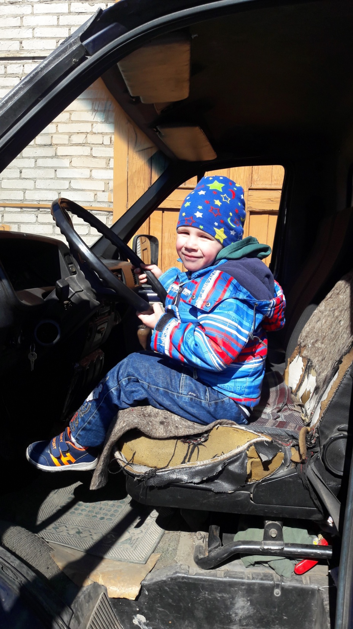
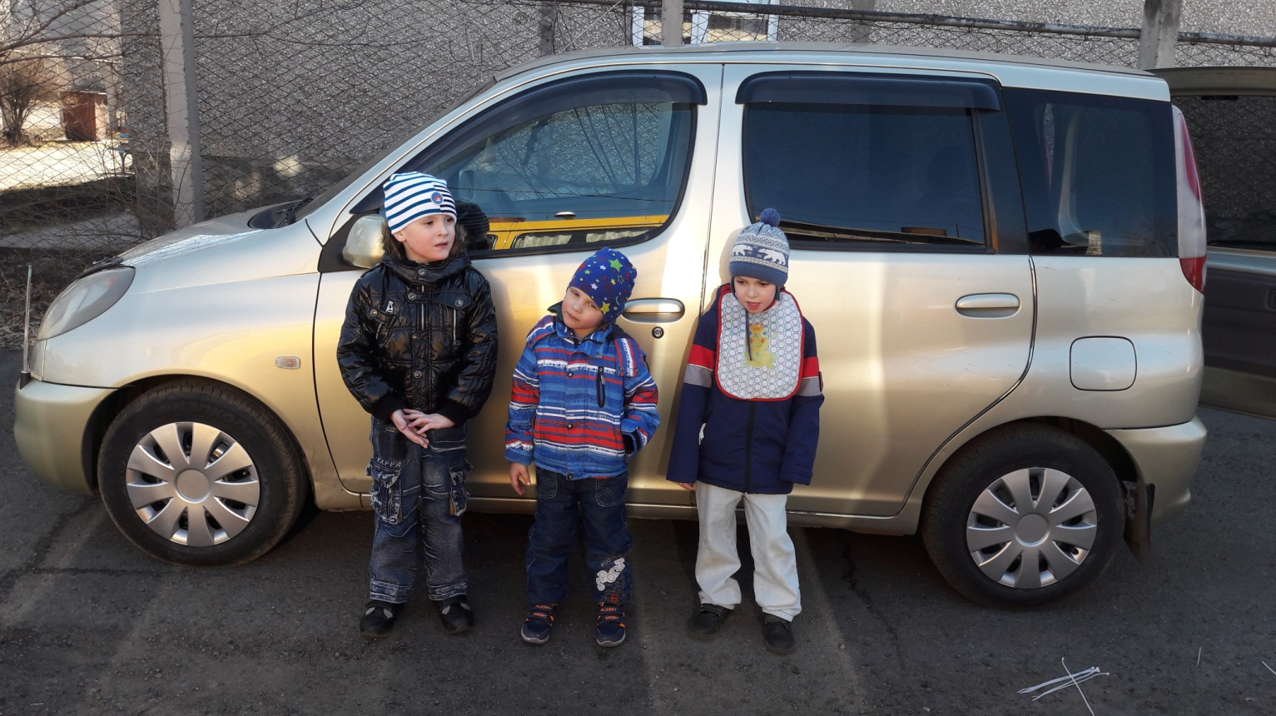
Экскурсия в гараж

Slide 7
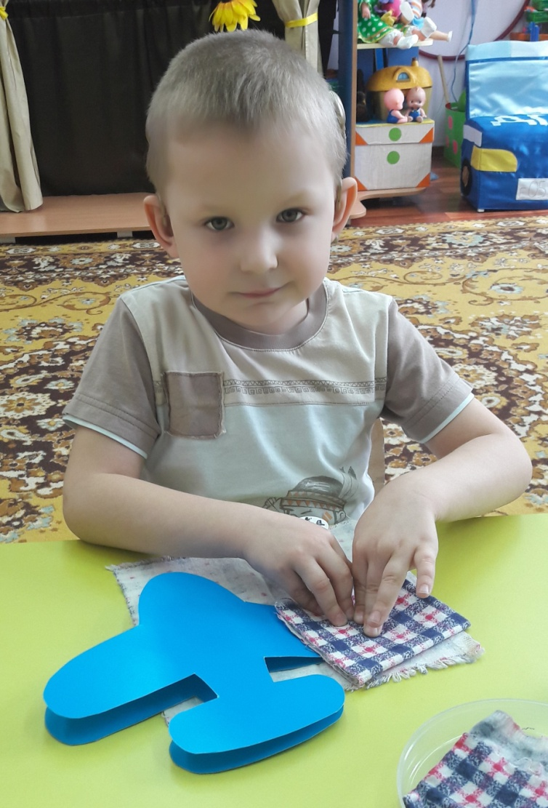
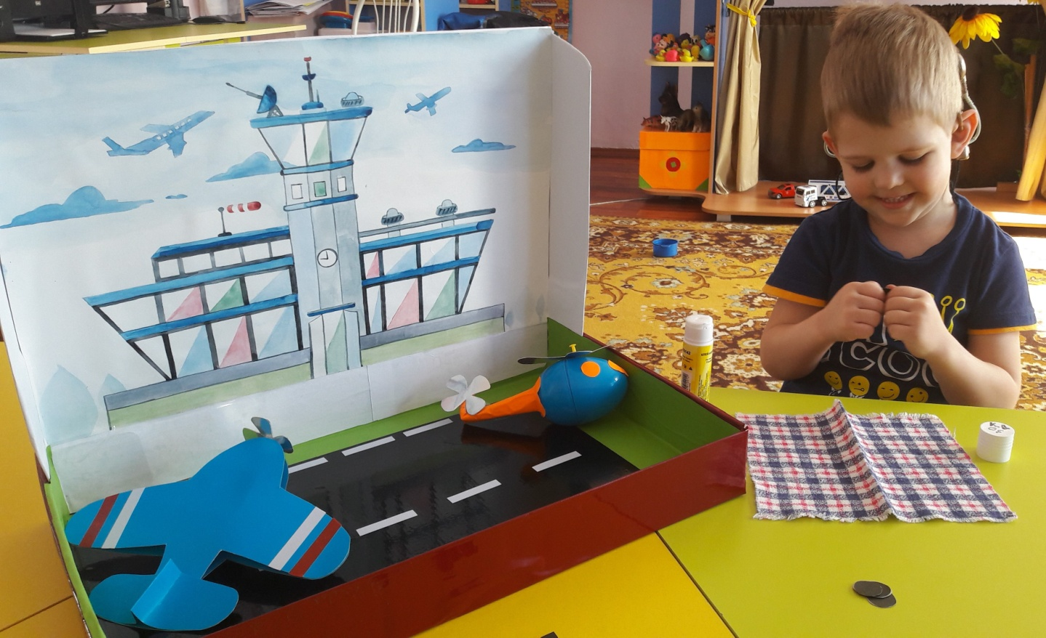
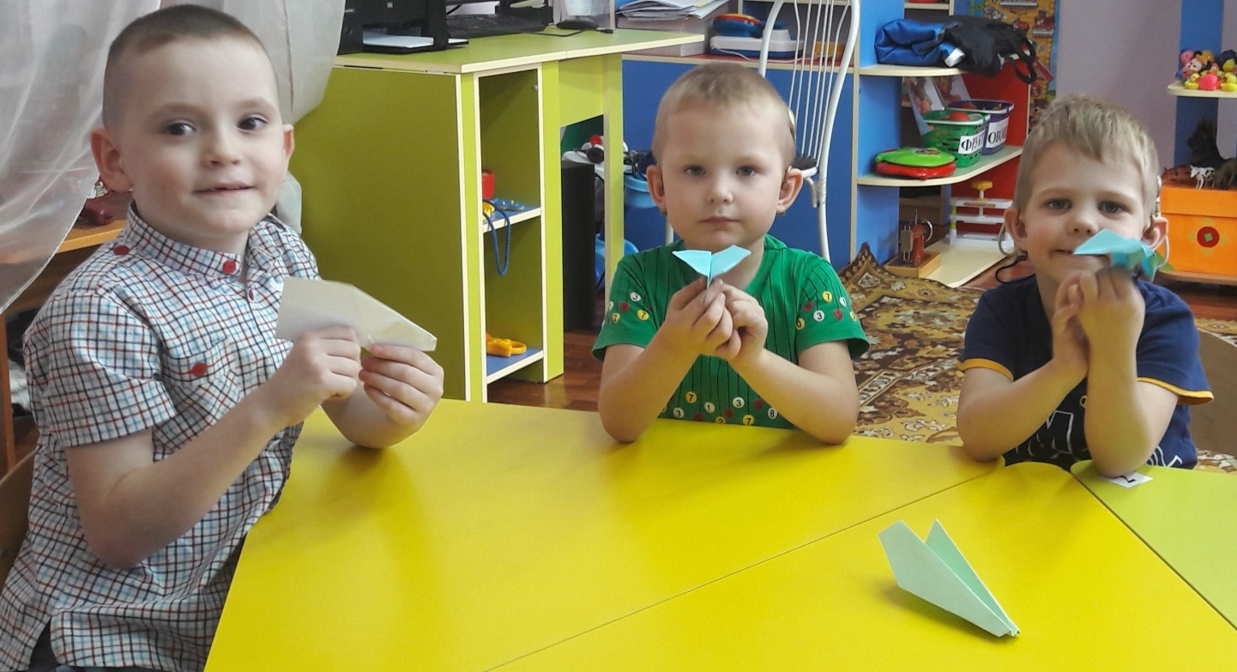
Создавали макеты

Slide 8
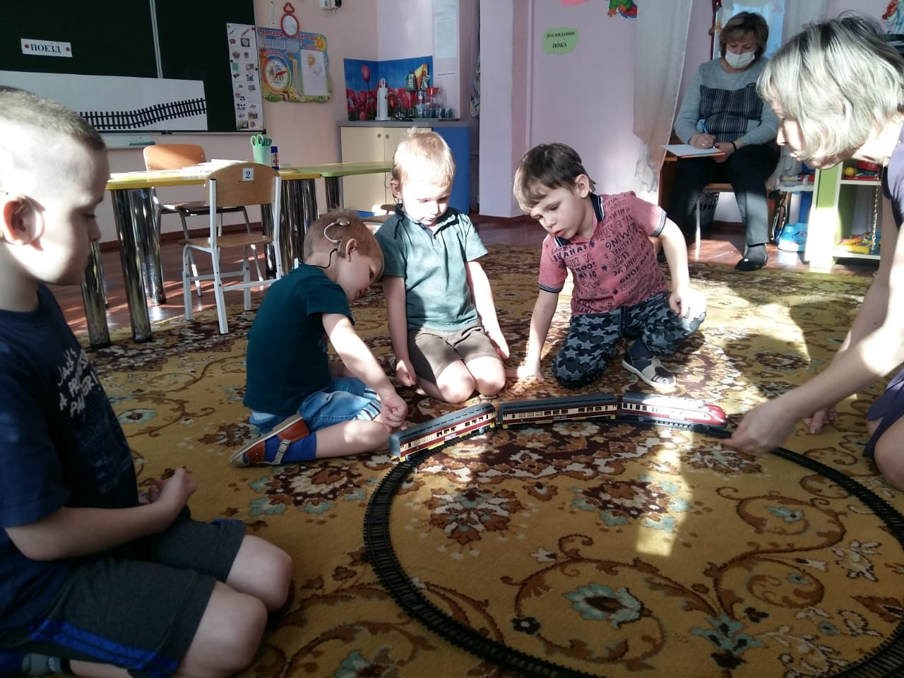

Slide 9
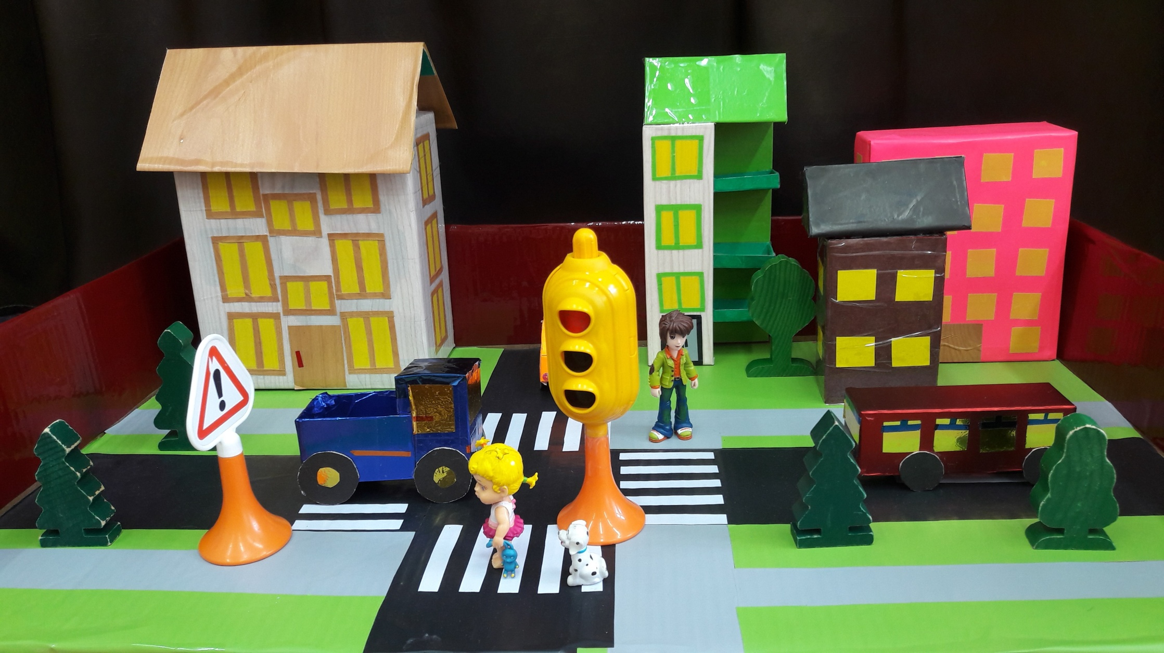
Макет дороги

Slide 10
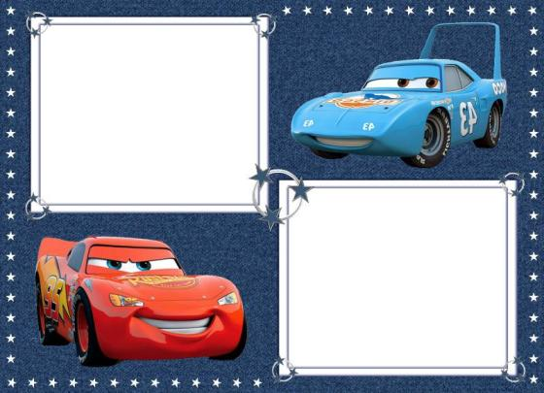
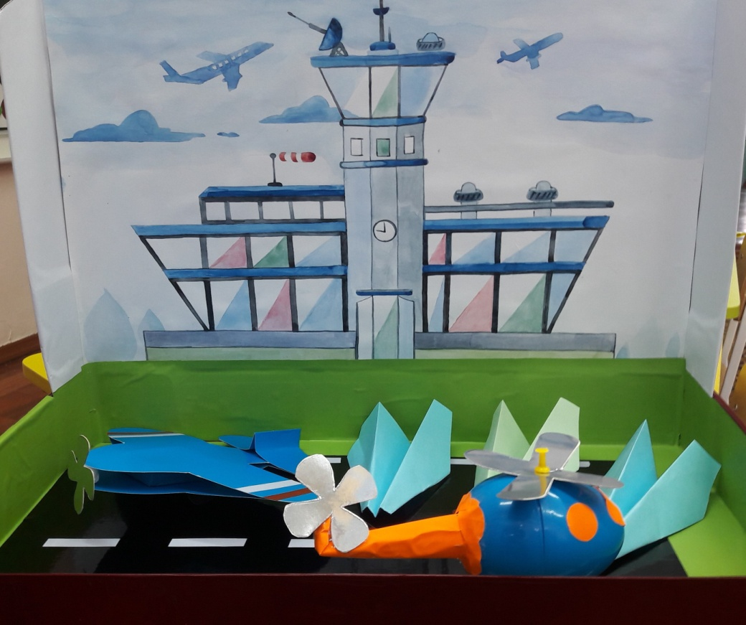
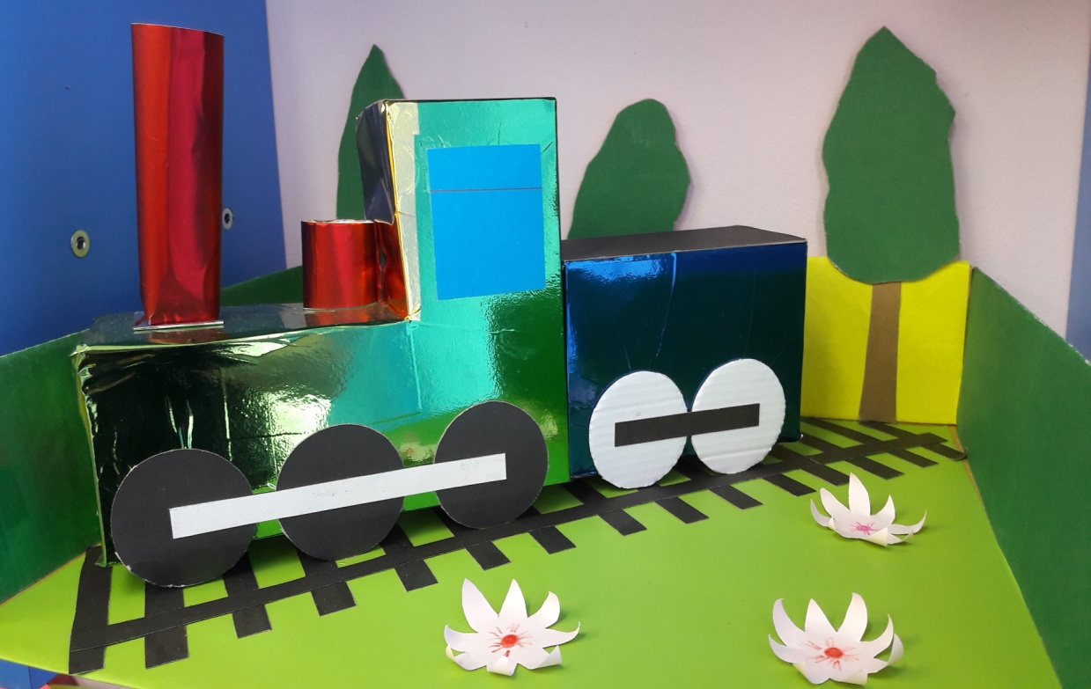
Аэропорт
Железная дорога

